Slide 1
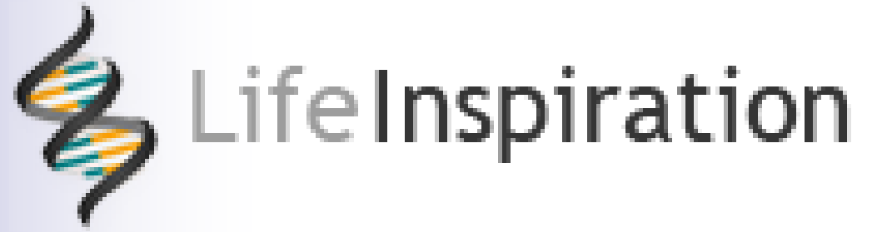
Projecto de Sistemas de Informação
Differential Evolution

Slide 2
Differential Evolution
Semelhante aos Algoritmos Genéticos, no entanto são descartados alguns operadores genéticos.
Existe uma população inicial gerada aleatoriamente, onde cada individuo representa uma possível solução do problema.
Em cada geração é trocada informação genética de forma a aperfeiçoar os indivíduos aproximando-os de uma boa solução.

Slide 3
Differential Evolution - Selecção
Neste algoritmo não existe um operador de selecção, ou seja, todos os indivíduos da população são automaticamente seleccionados.

Slide 4
Differential Evolution - Recombinação
Variáveis de controlo que se mantêm constantes ao longo de todo o processo:
F: factor de escala [0-1] – valor por defeito = 0.5;
Cr: probabilidade de crossover [0-1] – valor por defeito – 0.9;
Determinar o melhor individuo presente actualmente na população(b)
Para cada iteração do algoritmo fazer:
Para cada individuo da população fazer:
Escolher 2 indivíduos diferentes aleatórios da população (x,y) e um pivot (p);
Se aleatório [0,1] < Cr então:
Calcular ;
Determinar o fitness de p;
Se o fitness de p for melhor que o fitness de b, então:
O melhor individuo (b) passa a ser p;
Voltar ao passo 2 até ser concluído o numero de iterações

Slide 5
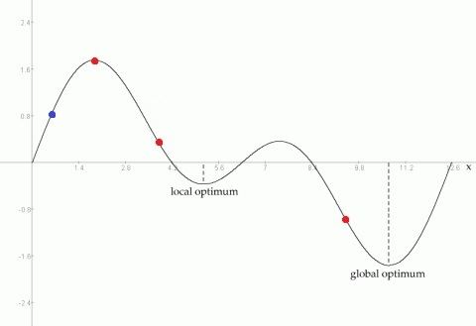
Differential Evolution - Recombinação

Slide 6
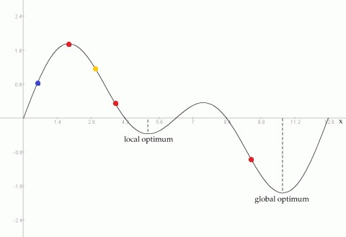
Differential Evolution - Recombinação

Slide 7
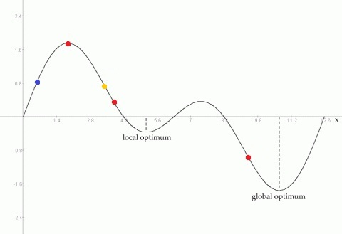
Differential Evolution - Recombinação

Slide 8
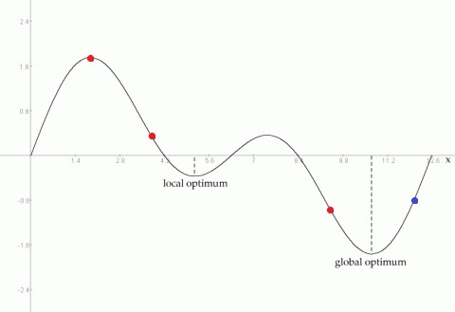
Differential Evolution - Recombinação

Slide 9
Differential Evolution – Mutação
A evolução é feita somente através da recombinação, não existindo assim qualquer operador de mutação.
Como também não existe operador de selecção, não é necessário selecionar os indivíduos após a recombinação. Os indivíduos permanecem sempre na população desde o início do algoritmo até ao fim.

Slide 10
Differential Evolution – Vantagens
A grande vantagem em relação aos algoritmos genéticos é que é bastante mais rápido a convergir, uma vez que apenas se aplica um operador de recombinação.

